Slide 1
函数式编程
Java Stream
胡宇翔 2021.1.10

Slide 2
编程范式
面向过程
从计算机运行的角度考虑解决问题的步骤
优点：复杂问题流程化，进而变得简单
缺点：程序可拓展性差，只能做一系列的事情，每个方法都是为了这一套流程服务

Slide 3
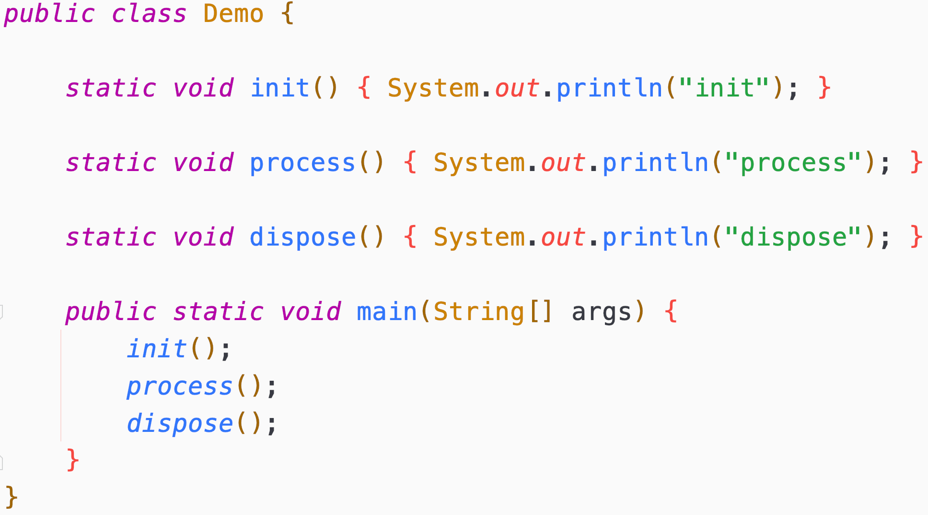

Slide 4
编程范式
面向对象
把相关的数据和方法组织为一个整体来看待，从更高的层次来进行系统建模，更贴近事物的自然运行模式

Slide 5
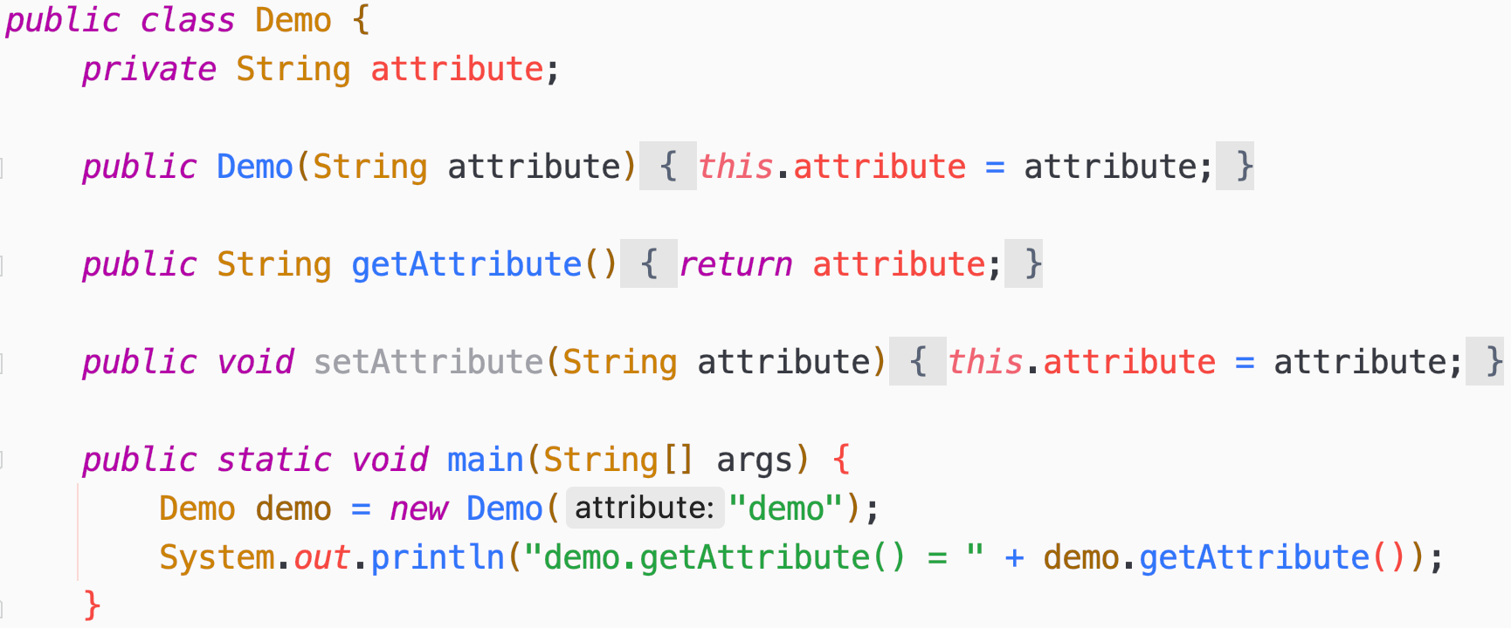

Slide 6
编程范式
函数式
将计算机的运算视为数学意义上的运算
把运算过程尽量写成一系列嵌套的函数调用
优点：代码简洁开发迅速，更语义化，易于并发编程
缺点：少量数据处理性能略差于外部迭代

Slide 7
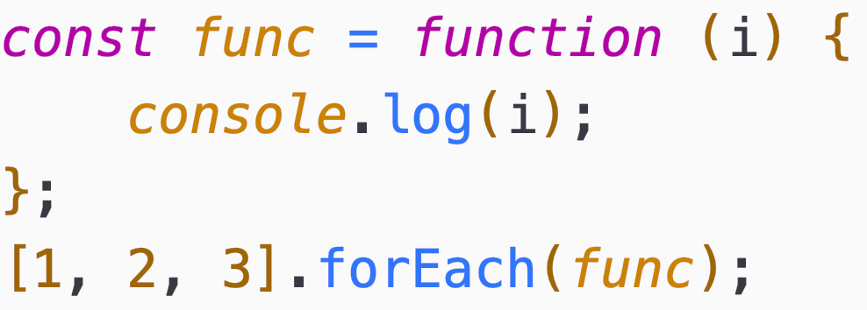
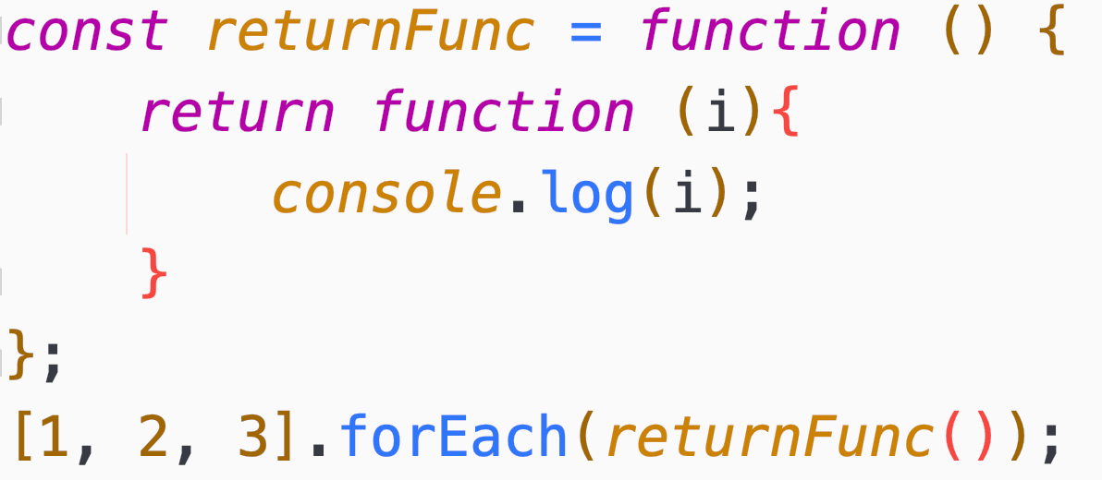
“一等公民”
函数与其他数据类型一样，处于平等地位，可以赋值给其他变量，也可以作为参数，传入另一个函数，或者作为别的函数的返回值

Slide 8
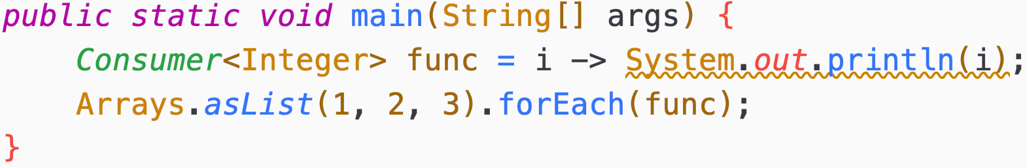
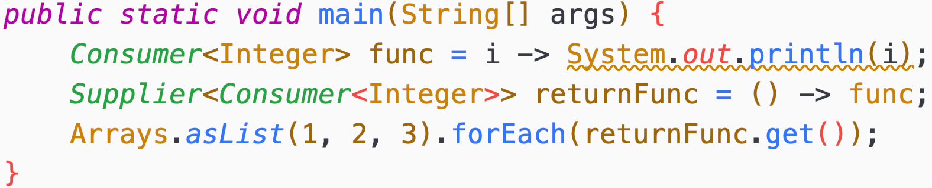

Slide 9
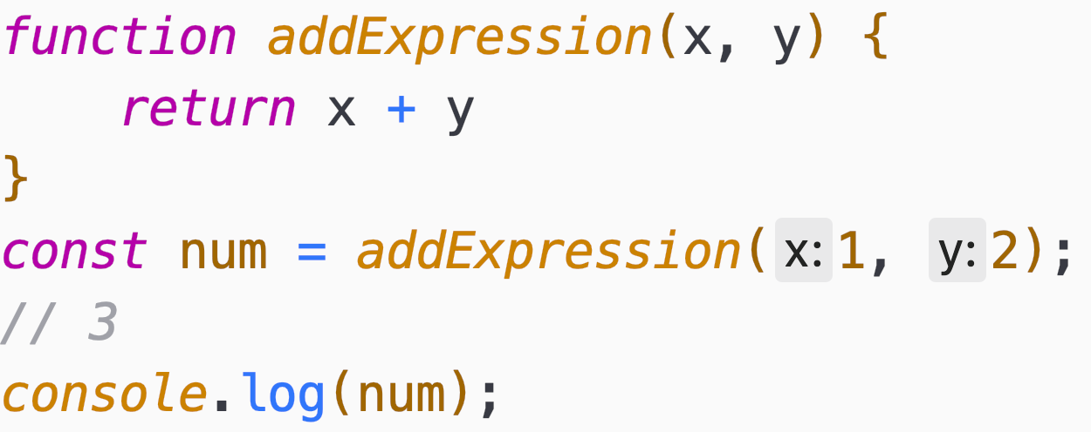
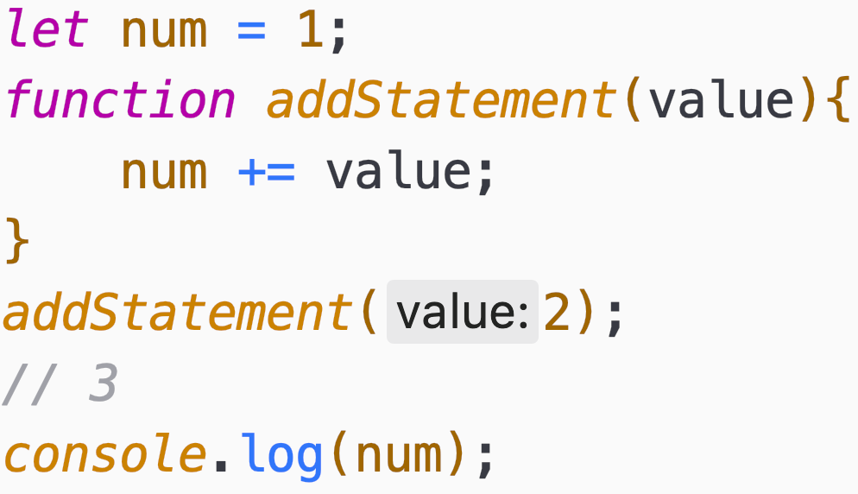
只用”表达式"
不用"语句
“表达式”（expression）:
一个单纯的运算过程，总是有返回值
“语句”（statement）:
执行某种操作，没有返回值

Slide 10
无副作用
函数要保持独立，所有功能就是返回一个新的值，没有其他行为，尤其是不得修改外部变量的值

Slide 11
引用透明
函数的运行不依赖于外部变量或"状态"，只依赖于输入的参数，任何时候只要参数相同，引用函数所得到的返回值总是相同的

Slide 12
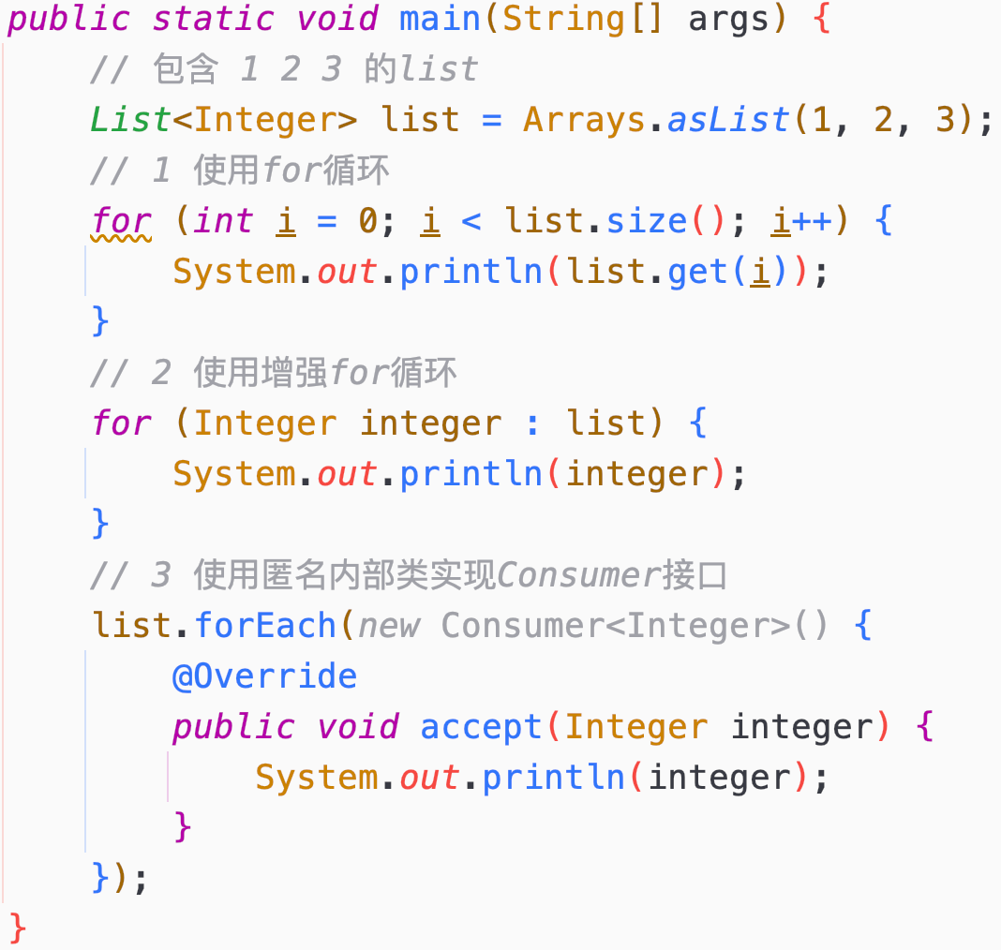

Slide 13
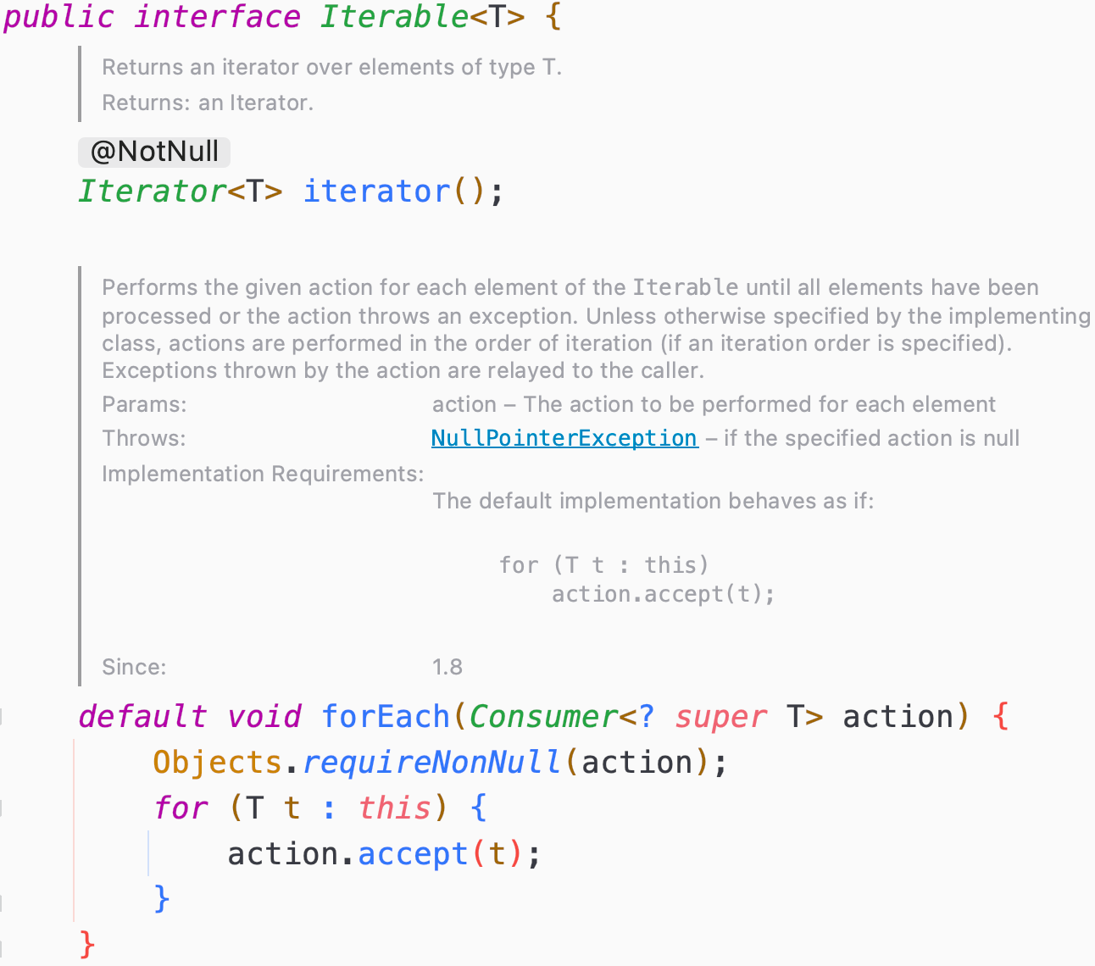

Slide 14
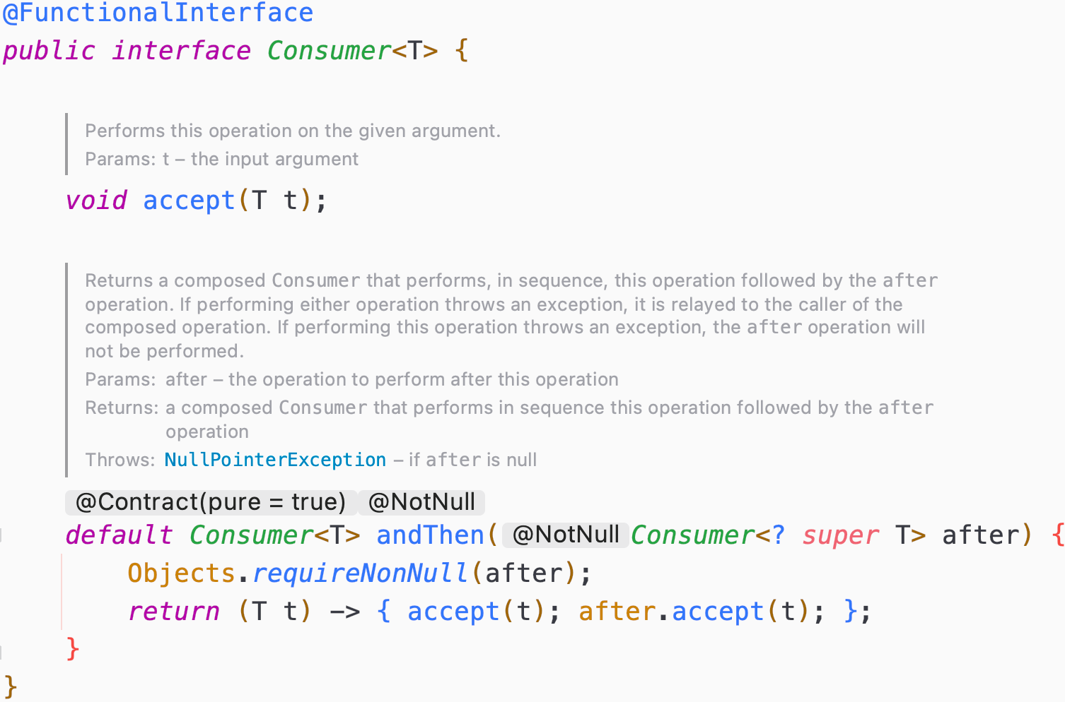

Slide 15
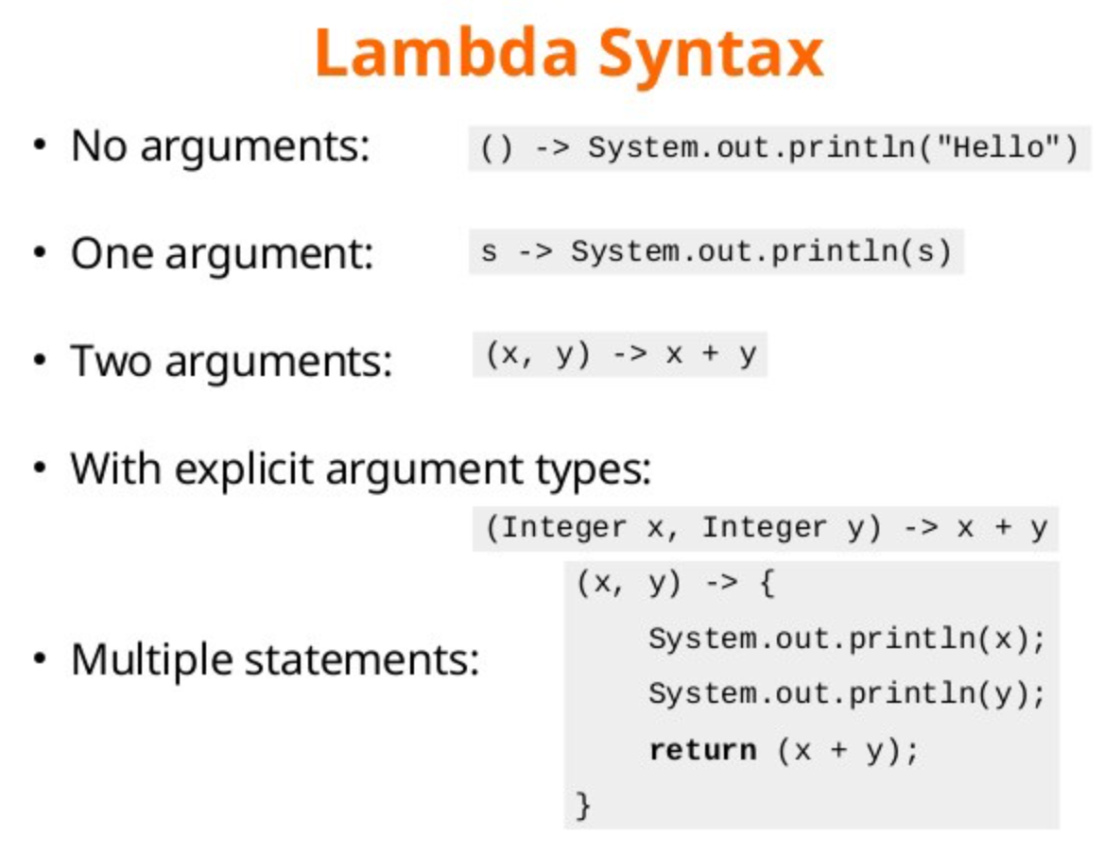
( ) -> { }
lambda 表达式必须匹配接口中单一抽象方法签名的参数类型和返回类型
将结果返回给函数式接口的引用

Slide 16
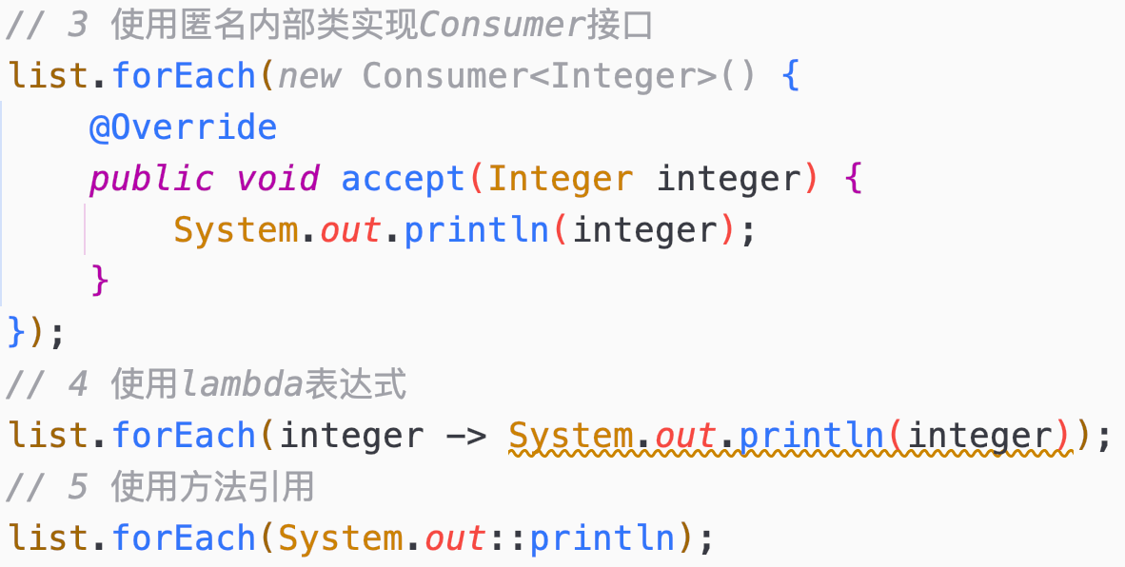

Slide 17
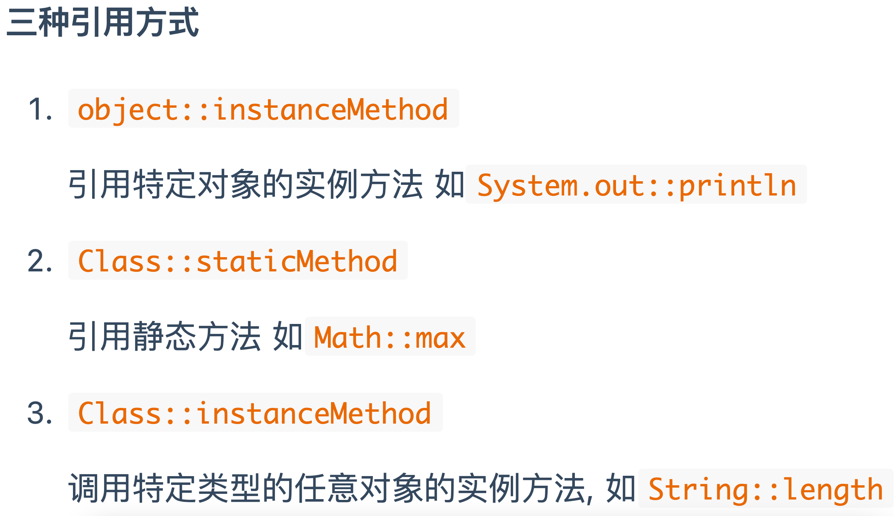
使用双冒号表示法（:: ）将实例引用或类名与方法分开

Slide 18
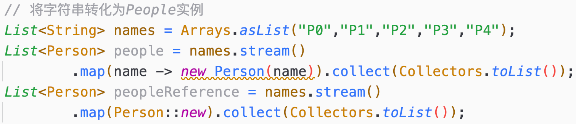
构造方法引用

Slide 19
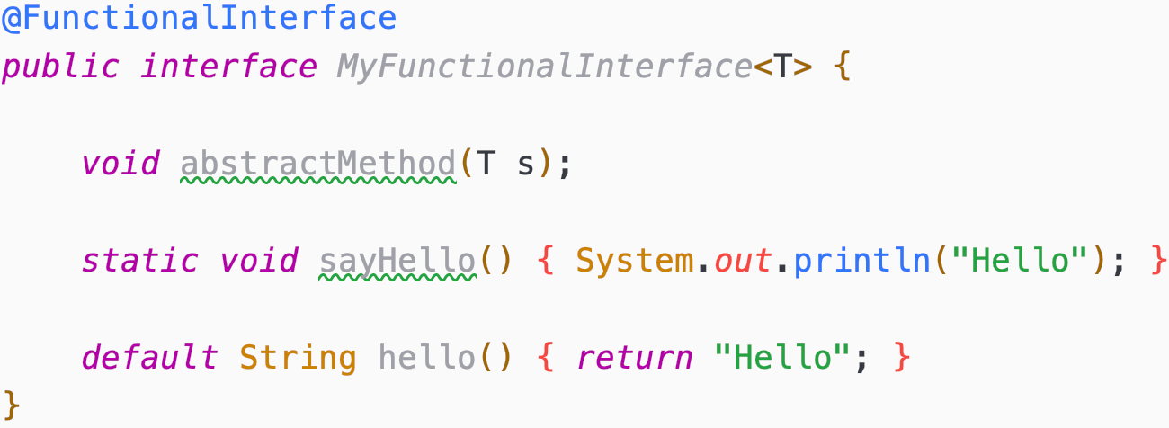
Java 函数式接口
一种包含单一抽象方法但是可以有多个非抽象方法的接口。
类通过为接口中的所有方法提供实现来实现任何接口，这可以通过顶级类（top-level class）、内部类甚至匿名内部类完成。
函数式接口可以被隐式转换为 lambda 表达式。

Slide 20
接口 | 抽象方法 | 参数类型 | 返回类型 | 说明
Function<T,R> | R apply(T t); | T | R | 1个输入，1个输出
Predicate<T> | boolean test(T t); | T | boolean | 判断
Consumer<T> | void accept(T t) | T | / | 消费1个数据
Supplier<T> | T get(); | / | T | 提供1个数据

Slide 21
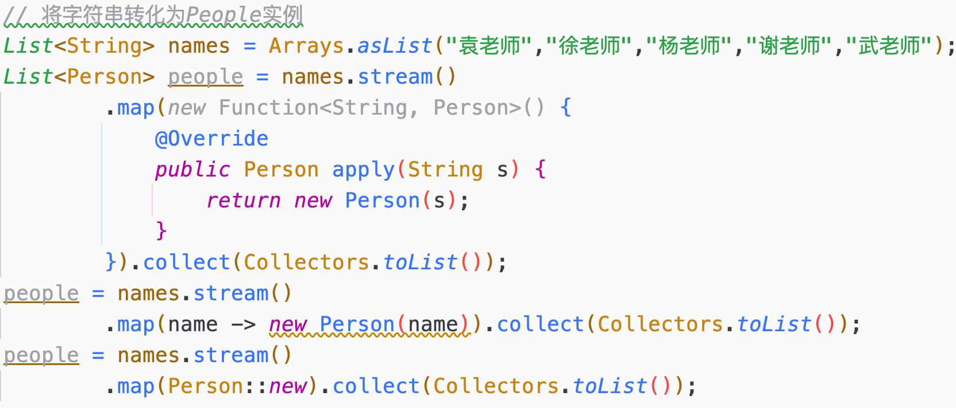
Function

Slide 22
Function
其他用法
Stream.map(Function<? super T, ? extends R> mapper) | 对每个流元素T调用Function，得到新元素R，并生成包含R的流Stream<R>
Comparator.comparing(Function<? super T,? extends U> keyExtractor) | comparing 方法生成一个 Comparator ，使用给定 Function 生成的键对集合进行排序

Slide 23
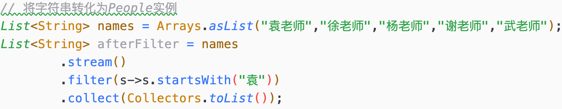
Predicate

Slide 24
Predicate
其他用法
Collection.removeIf(Predicate<? super E> filter) | 删除集合中所有满足谓词的元素。
Stream.allMatch(Predicate<? super T> predicate) | 如果流的所有元素均满足给定的谓词，则返回 true 。anyMatch 和 noneMatch 方法的用法与之类似。
Collectors.partitioningBy(Predicate<? super T> predicate) | 返回一个 Collector ，它将流分为两类（满足谓词和不满足谓词）

Slide 25
Consumer

Slide 26
Consumer
其他用法
Optional.ifPresent(Consumer<? super T> consumer) | 如果值存在，则调用指定的 consumer ；否则不进行任何操作。
Stream.forEach(Consumer<? super T> action) | 对流的每个元素执行操作
Stream.peek(Consumer<? super T> action) | 首先执行给定操作，再返回一个与现有流包含相同元素的流(Debug)

Slide 27
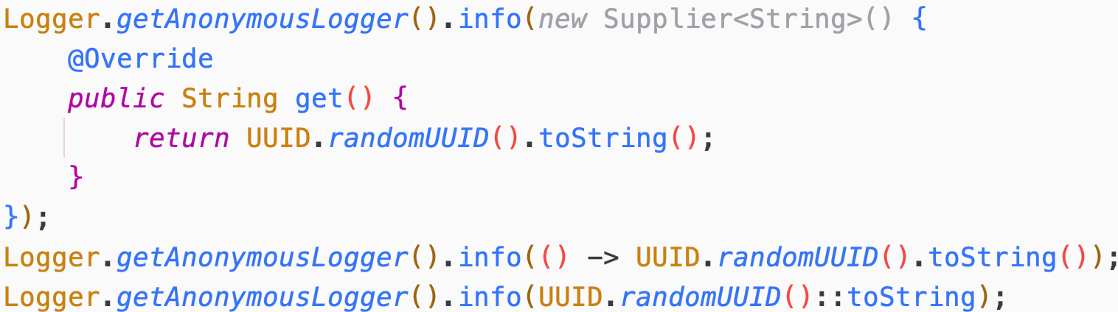
Supplier

Slide 28
Supplier
其他用法
Optional.orElseThrow(Supplier<X super Exception> supplier) | 发生异常时，执行Supplier
Logger.info(Supplier<String> msgSupplier) | Logger的Supplier实现
CompletableFuture.supplyAsync(Supplier<U> supplier) | 调用给定 Supplier 获得的值，以使得运行的任务异步完成。

Slide 29
接口 | 参数类型 | 返回类型 | 说明
BiFunction<T, U, R> | T, U | R | 2个输入，1个输出
BiPredicate<T, U> | T, U | Boolean | 判断
BiConsumer<T, U> | T, U | / | 消费2个数据

Slide 30
接口 | 参数类型 | 返回类型 | 说明
Function<T,R> | T | R | 1个输入，1个输出
BiFunction<T, U, R> | T, U | R | 2个输入，1个输出
IntFunction<R> | int | R | 输入1个int，输出R类型
IntToDoubleFunction<R> | int | double | 输入1个int，输出1个double
ToIntFunction<T> | T | int | 输入一个T类型，输出1个int
ToIntBiFunction<T, U> | T, U | int | 输入T类型U类型，输出1个int

Slide 32
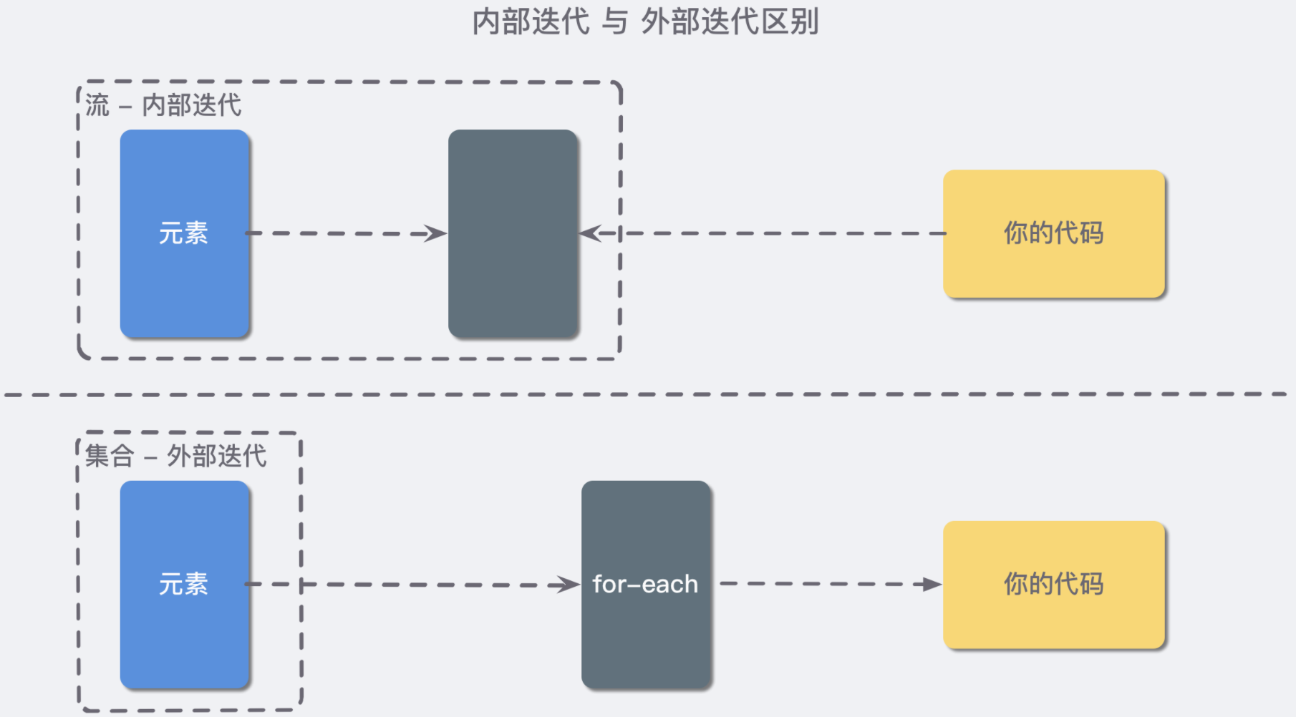
Stream 流式操作
为支持函数式编程，Java 8 引入了新的流式隐喻（streaming metaphor）。流是一种元素序列，它不存储元素，也不会修改原始源。Java 的函数式编程通常涉及从某些数据源生成流，通过一系列称为流水线 （pipeline）的中间操作（intermediate operation）传递元素，并利用终止表达式 （terminal expression）完成这一过程。
流仅能使用一次。换言之，流在经过零个或多个中间操作并达到终止操作（terminal operation）后就会结束。如果希望再次对值进行处理，需要创建一个新的流。

Slide 33
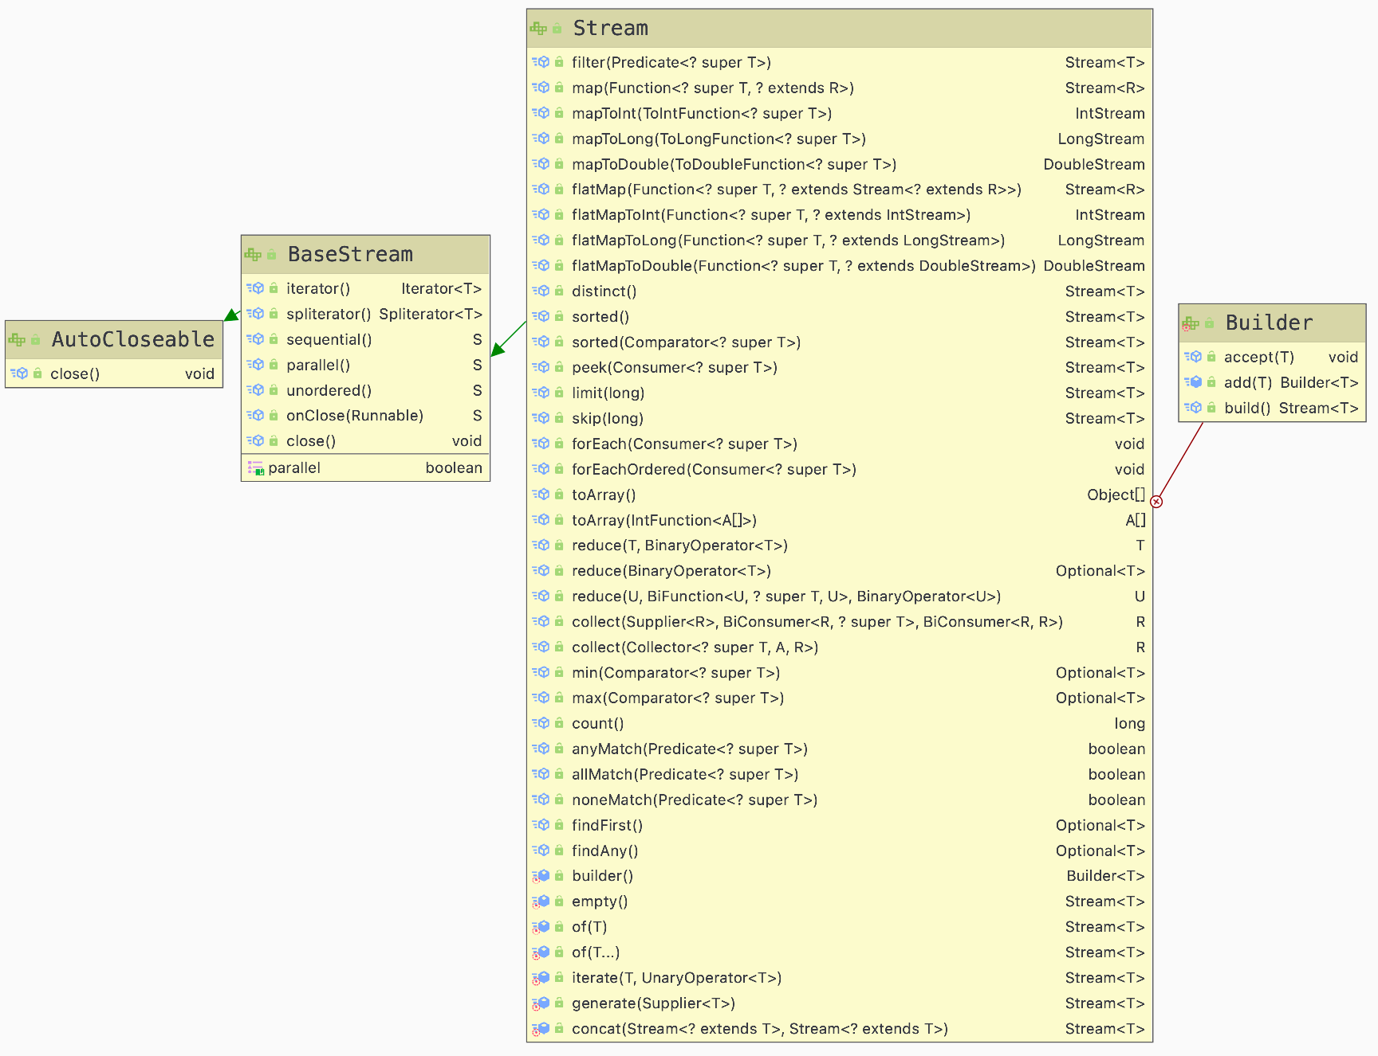

Slide 34
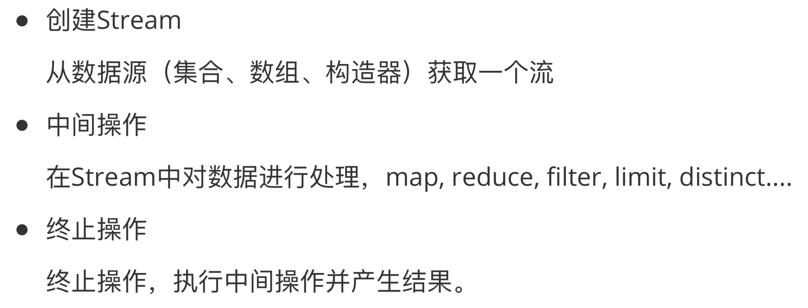
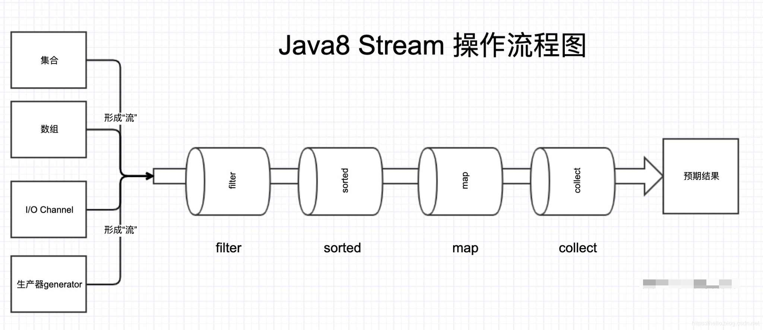

Slide 35
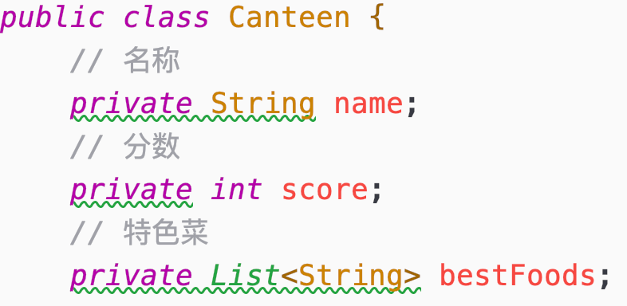

Slide 36
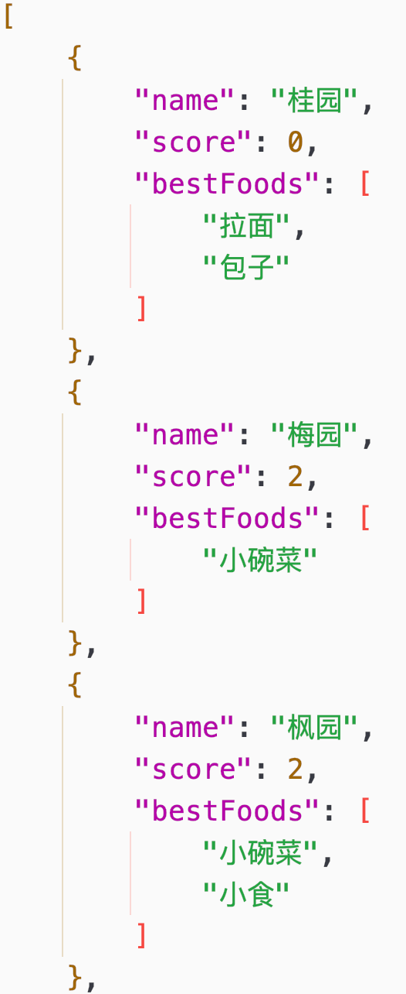
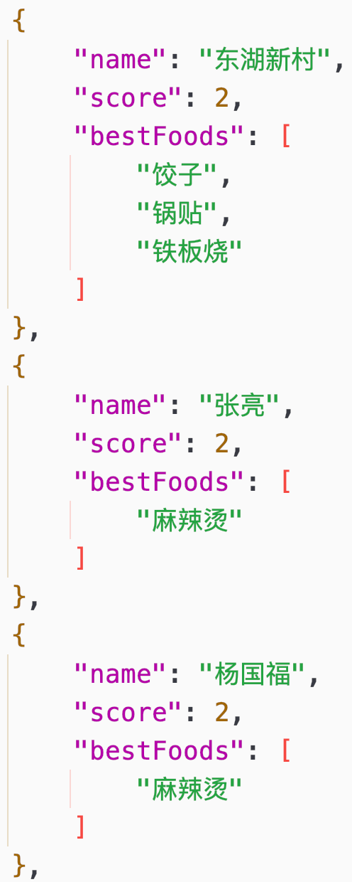
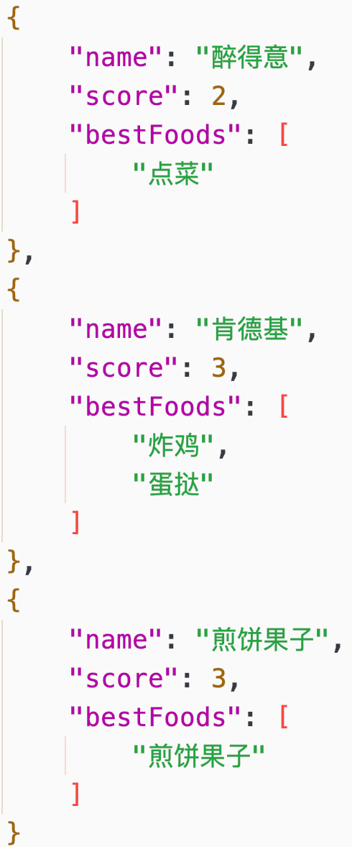

Slide 37
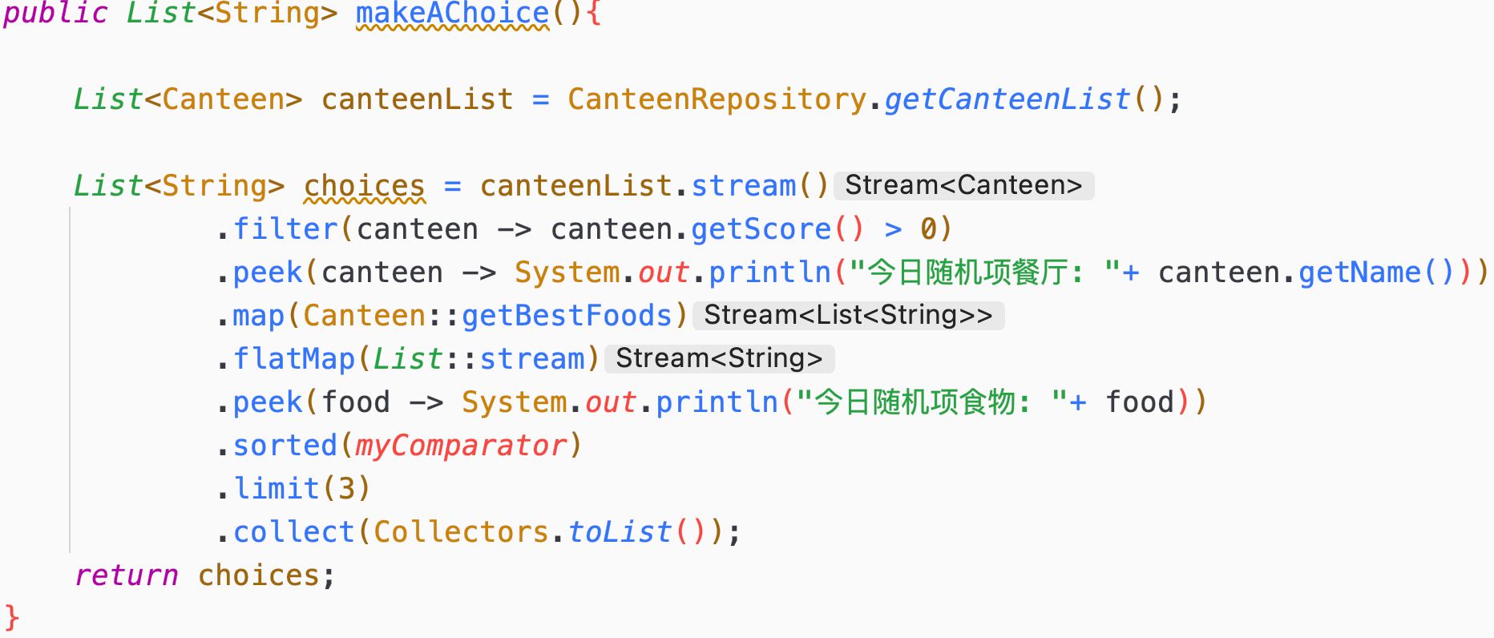

Slide 38
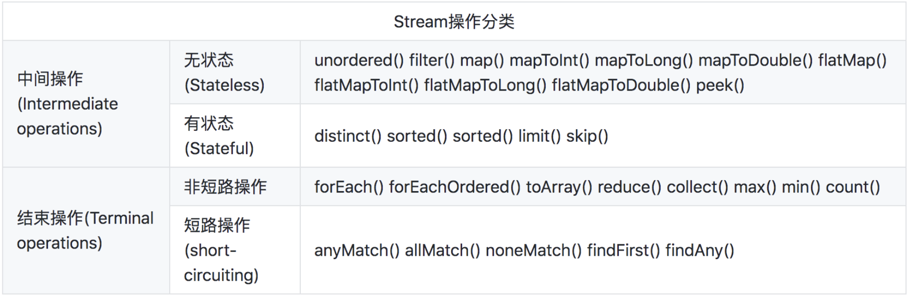

Slide 39
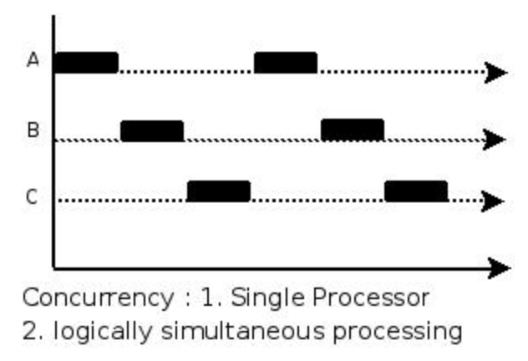
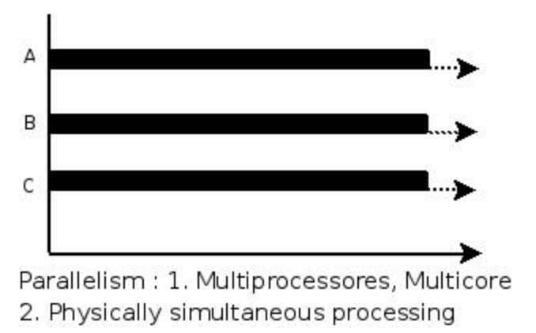
Parallel Stream
并发
并行

Slide 40
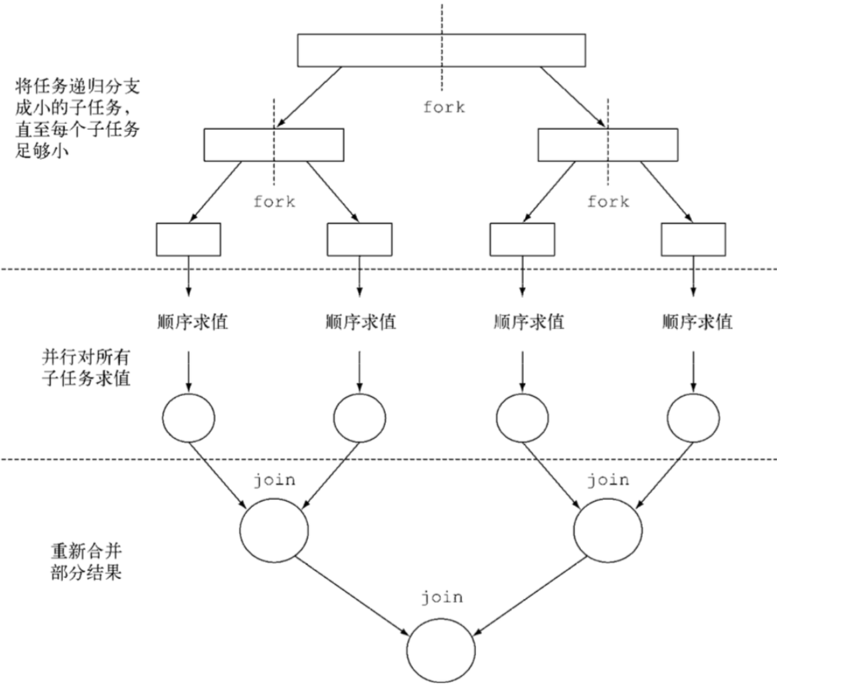
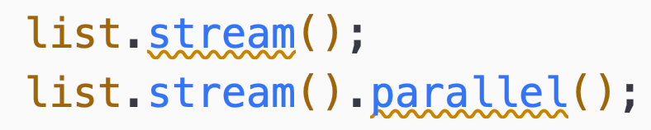
Parallel Stream

Slide 41
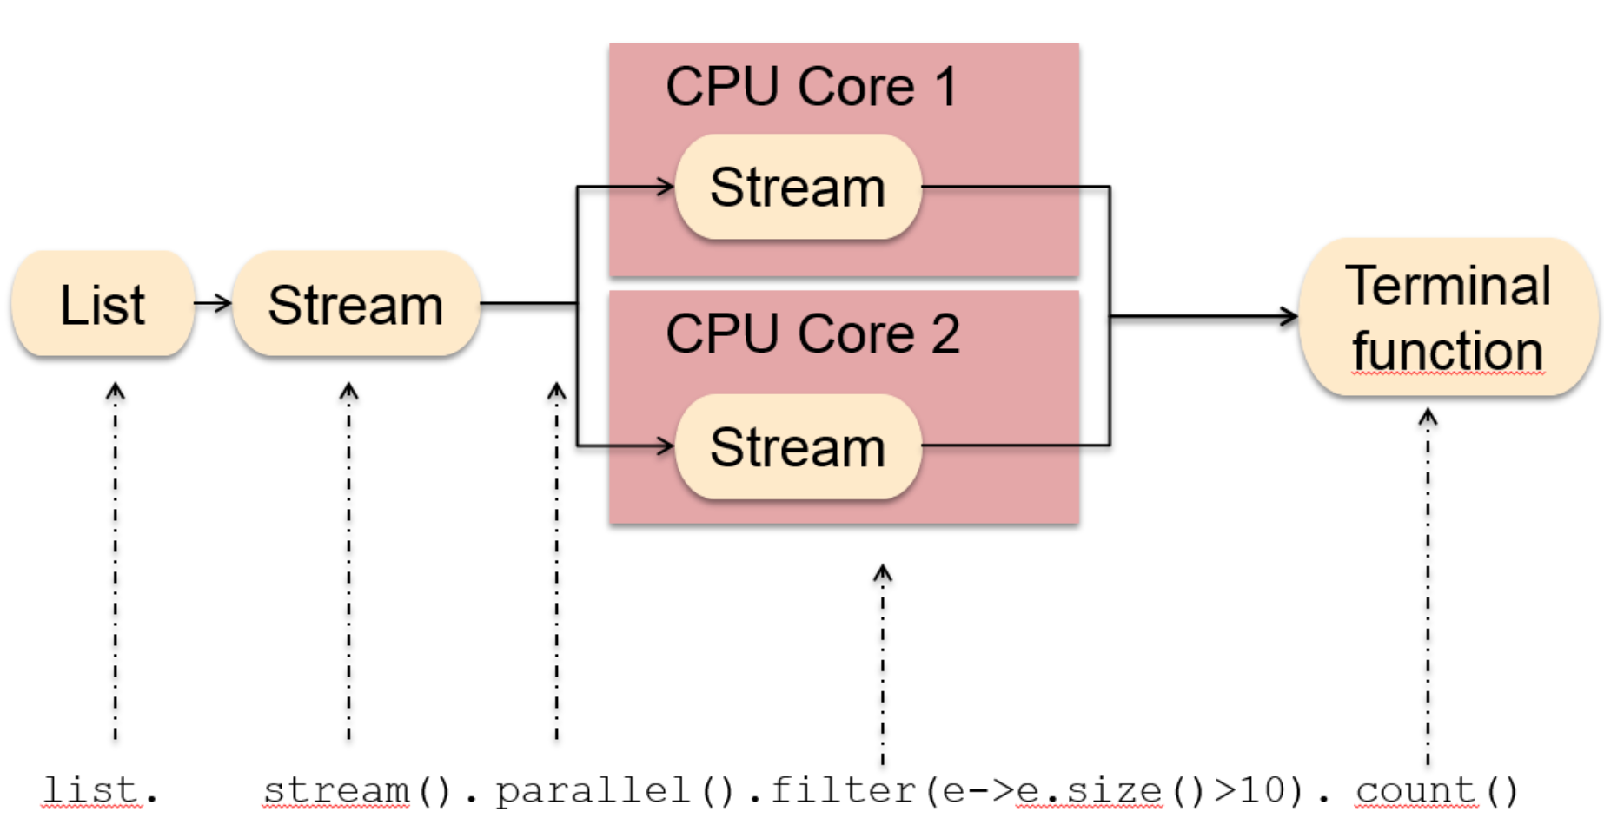
Parallel Stream

Slide 42
Parallel Stream

Slide 43
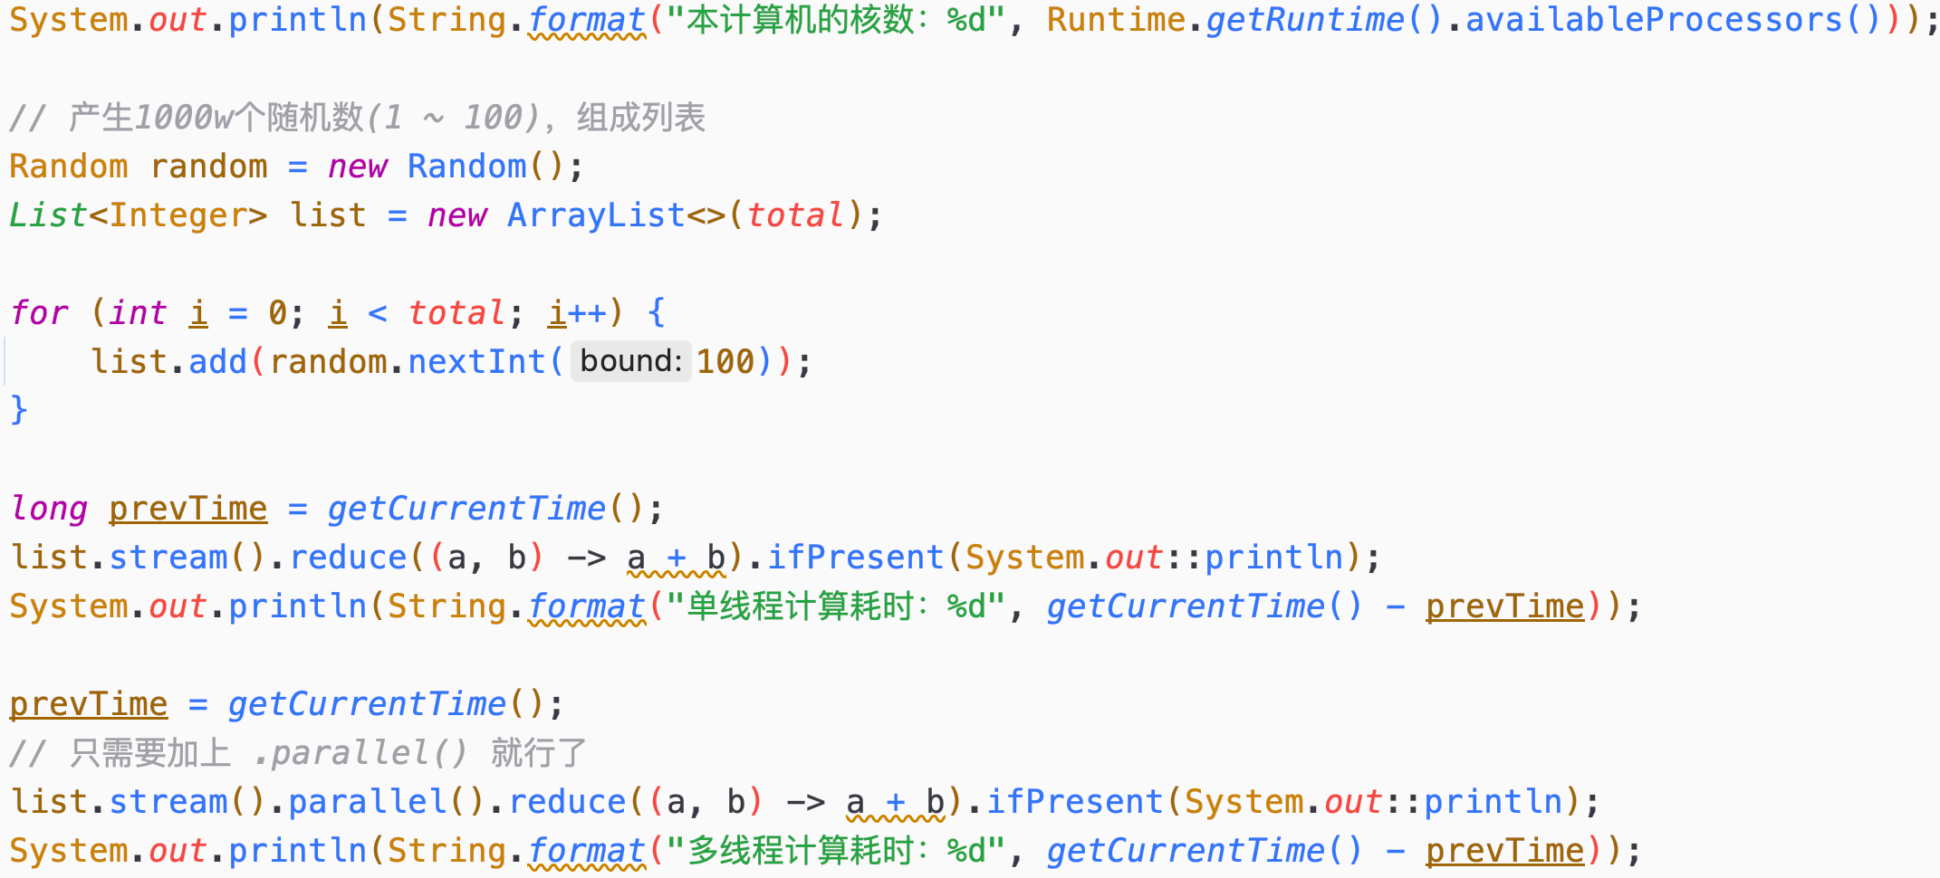
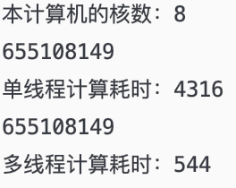

Slide 44
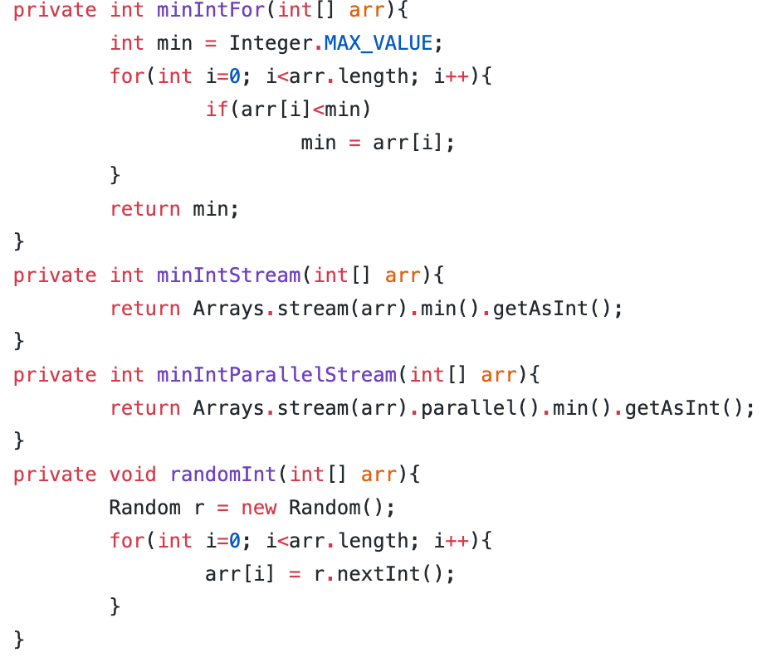

Slide 45
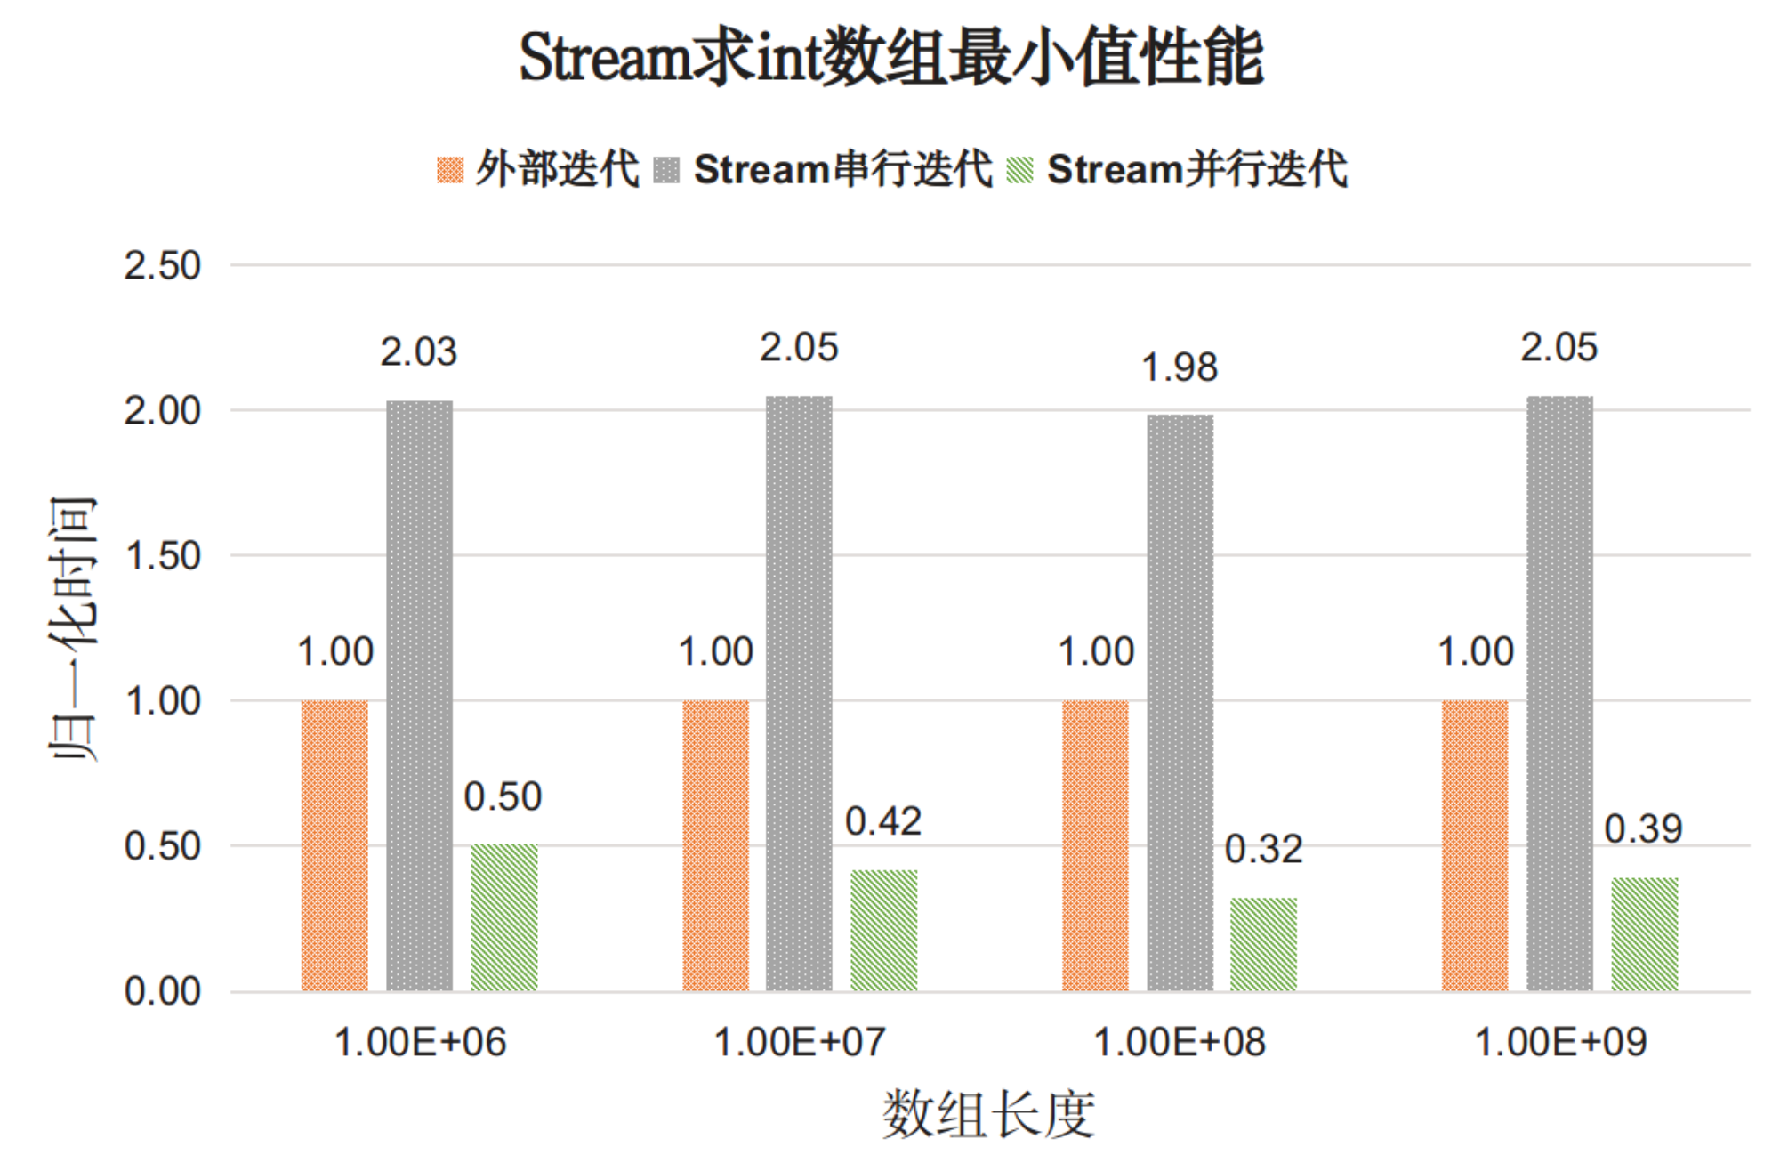

Slide 46
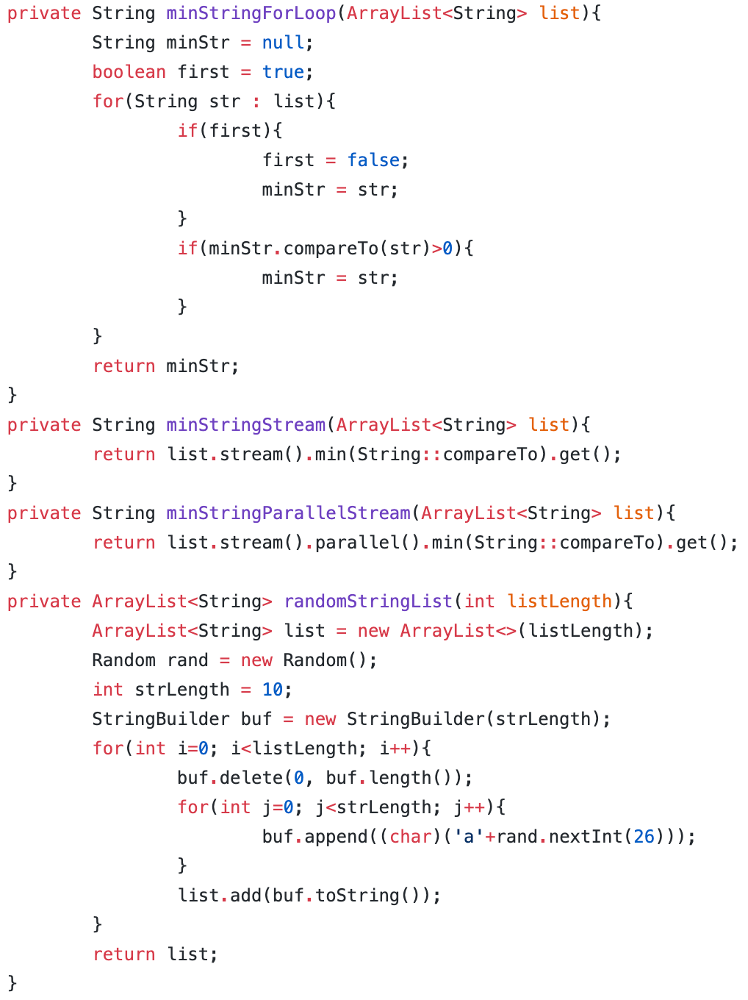

Slide 47
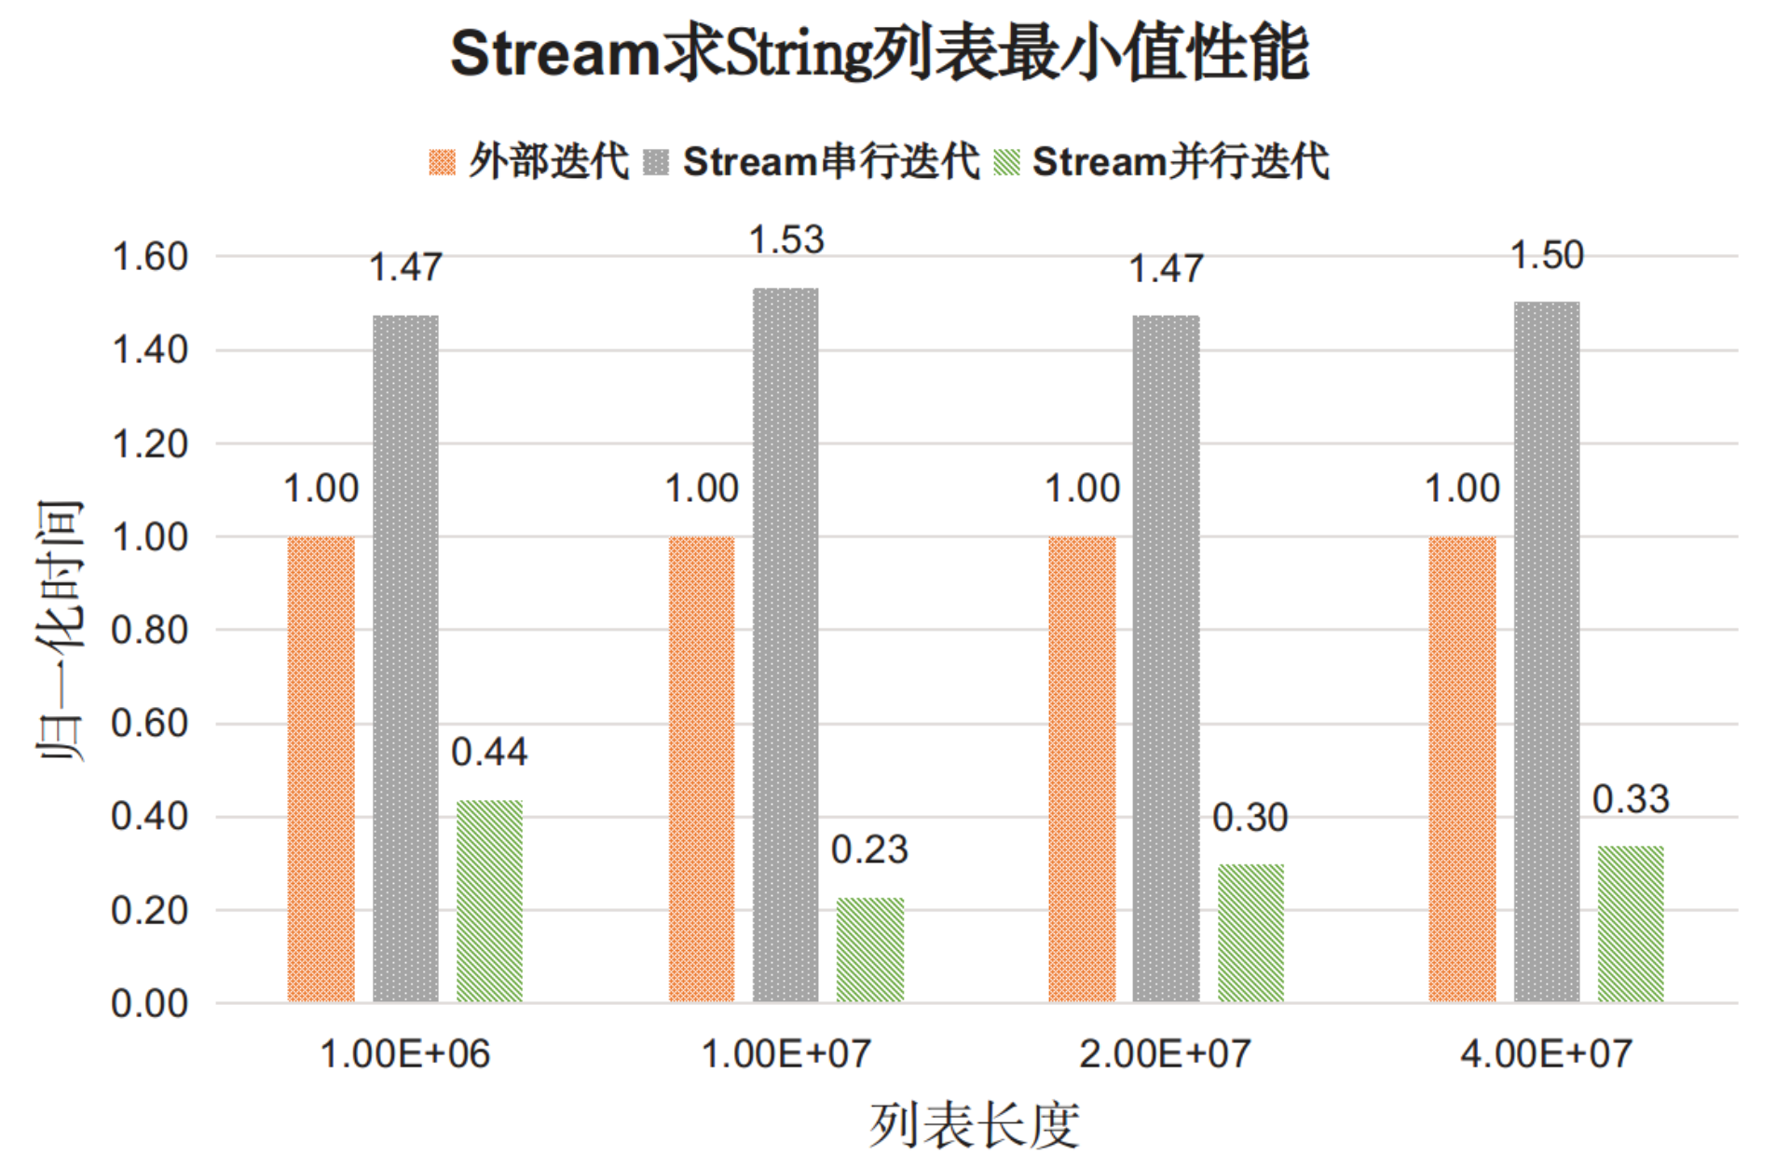

Slide 48
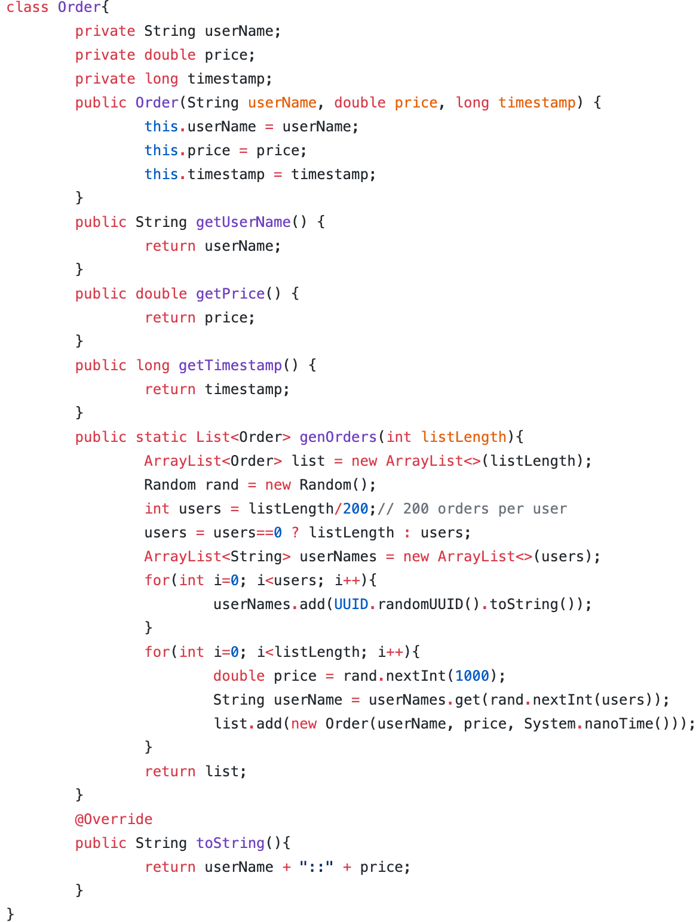

Slide 49
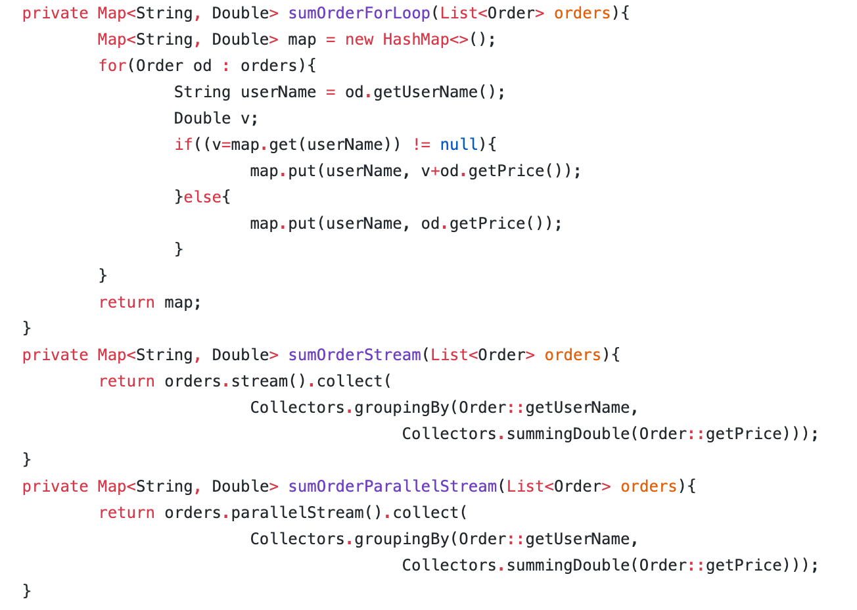

Slide 50
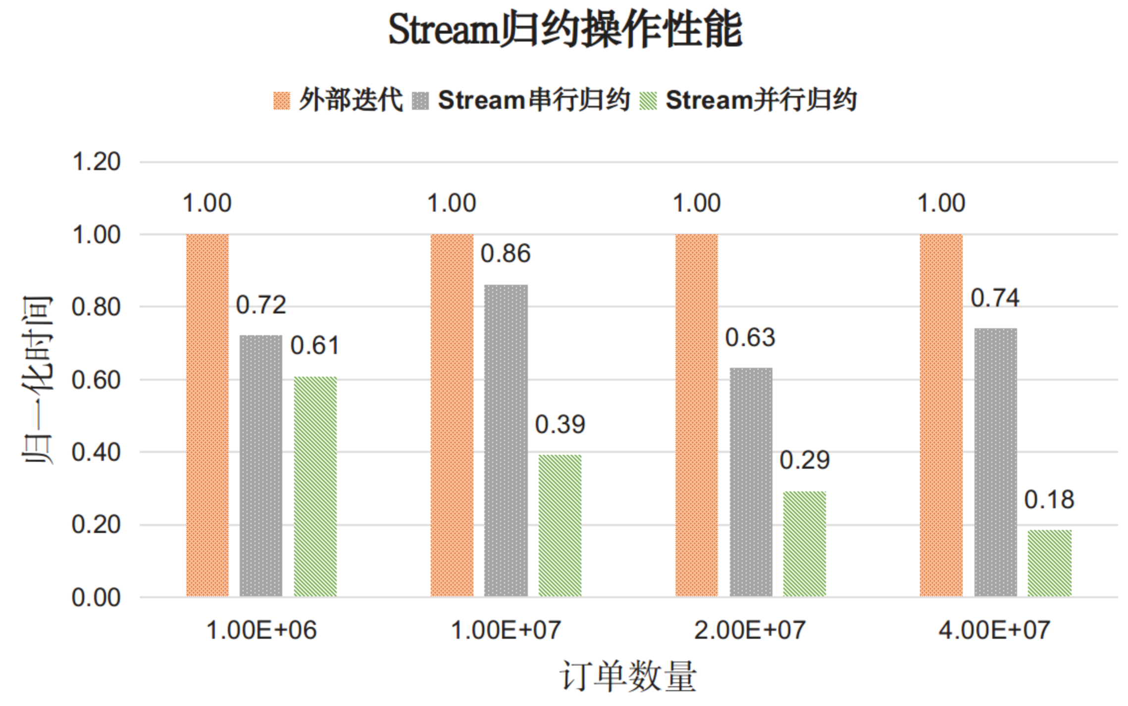

Slide 51
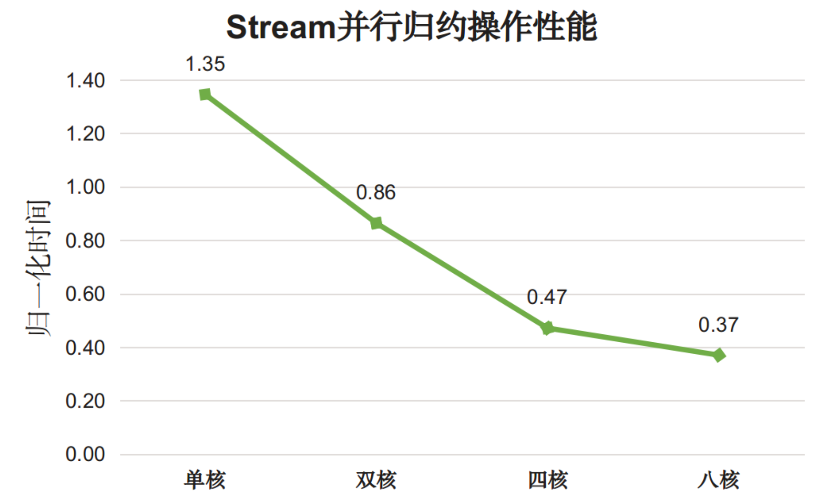

Slide 52
感谢！

